Slide 1





PHÒNG GIÁO DỤC VÀ ĐÀO TẠO QUẬN LONG BIÊN
MĨ THUẬT 4
CHỦ ĐỀ 9: SÁNG TẠO HỌA TIẾT, TẠO DÁNG VÀ TRANG TRÍ ĐỒ VẬT
TIẾT 1: SÁNG TẠO HỌA TIẾT

Slide 2
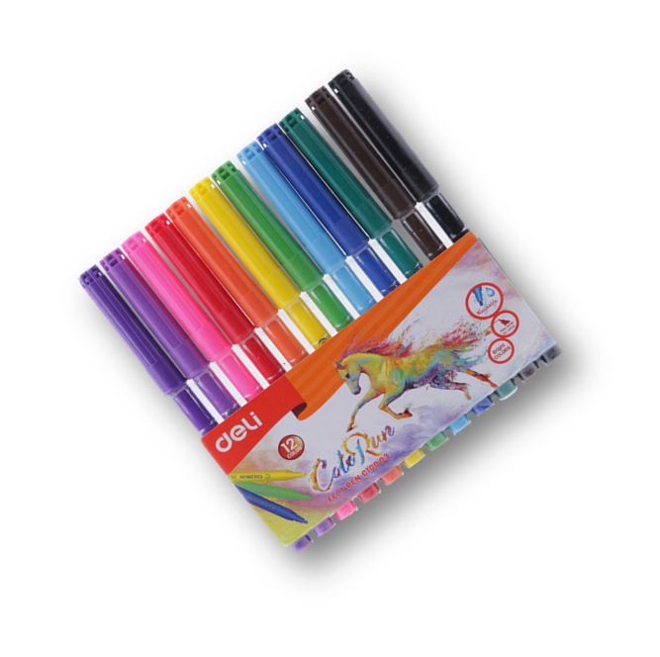


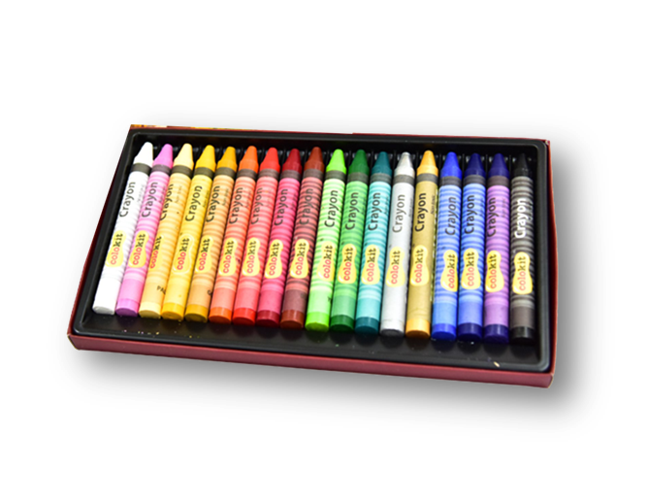

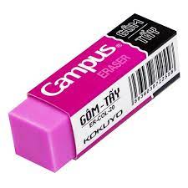
ĐỒ DÙNG HỌC TẬP

Slide 3


Hoạt động 1
Khám phá

Slide 4
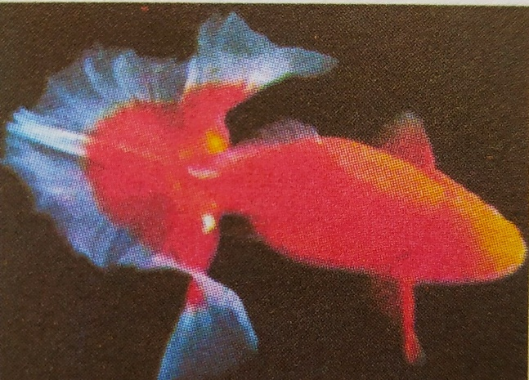
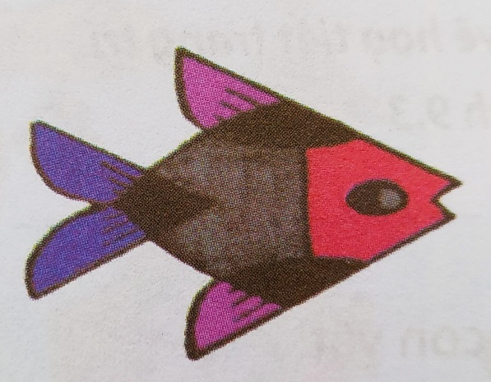
1
2
Hình 1 và hình 2 có gì giống và khác nhau?
Có thể sáng tạo các họa tiết trang trí dựa vào các hình ảnh trong tự nhiên không? Vì sao?

Slide 5
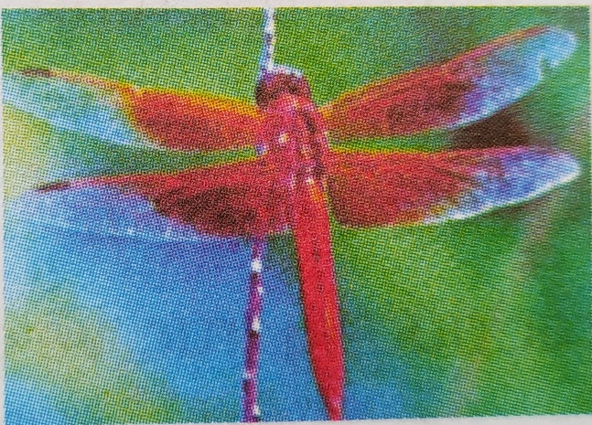
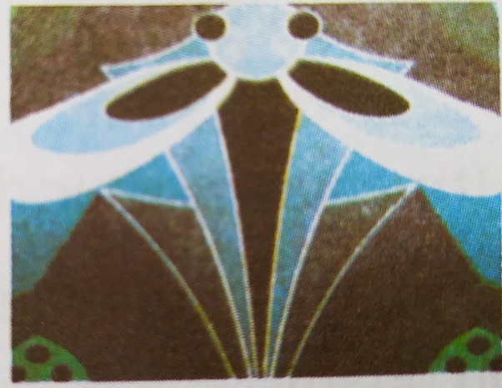
1
2

Slide 6

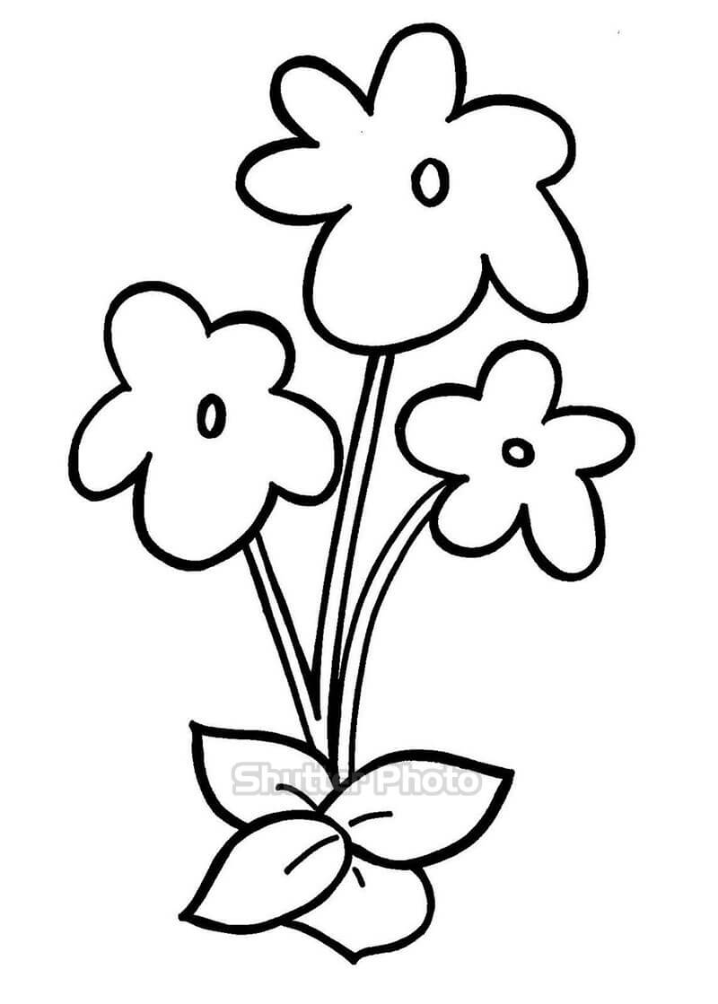
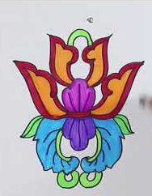

Slide 7

GHI NHỚ
Hoa, lá, con vật…trong tự nhiên có nhiều hình dáng và màu sắc đẹp. Các bộ phận của chúng thường cân đối một cách tự nhiên.
Từ những hình ảnh trong tự nhiên có thể sáng tạo những họa tiết trang trí với các hình vẽ bằng nhau, giống nhau, đối xứng nhau qua trục.

Slide 8
Hoạt động 2
Kiến tạo kiến thức – Kĩ năng

Slide 9
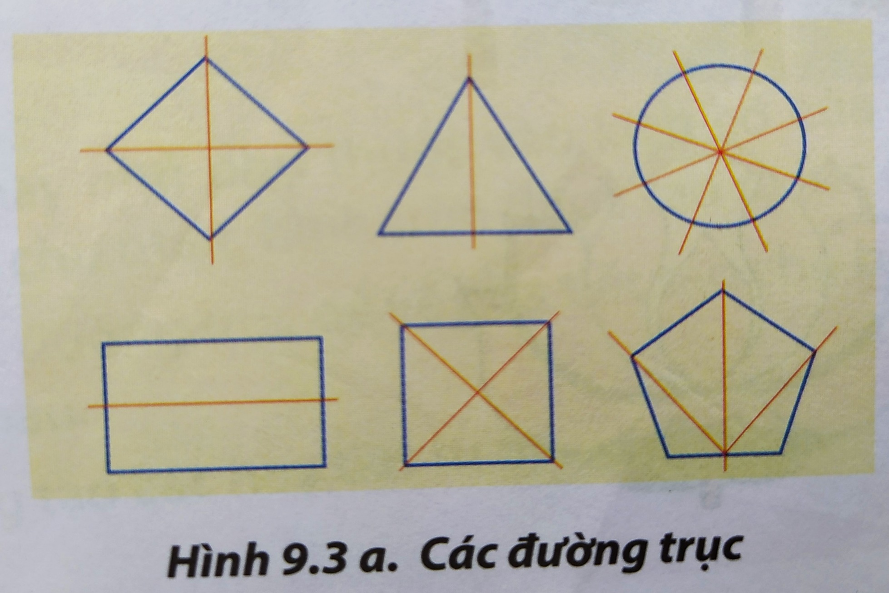
- Kể tên các hình ?
- Các hình có gì giống và khác nhau ?

Slide 10
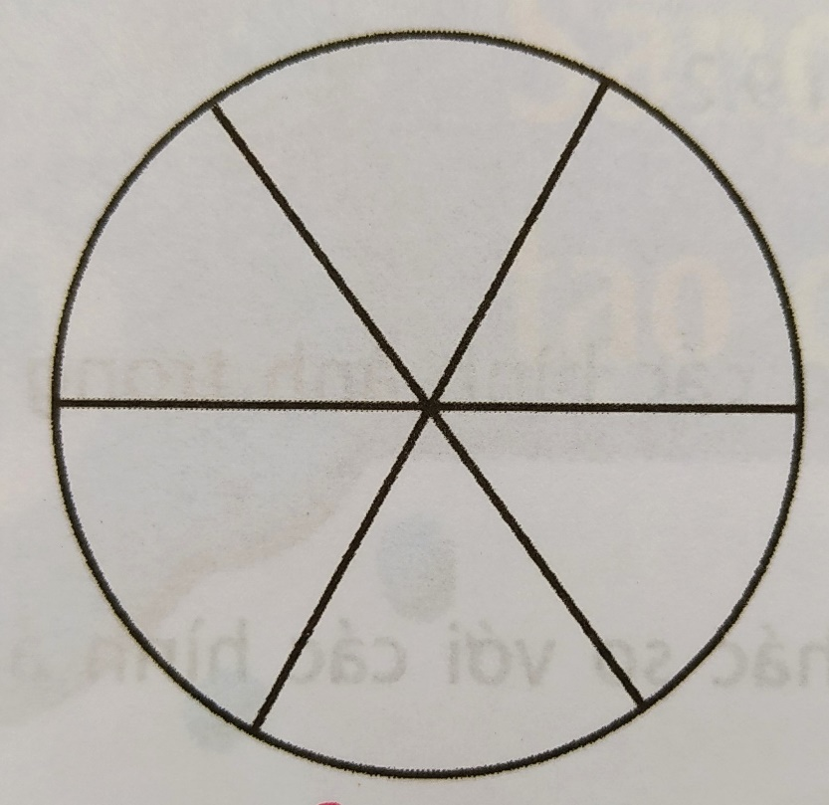
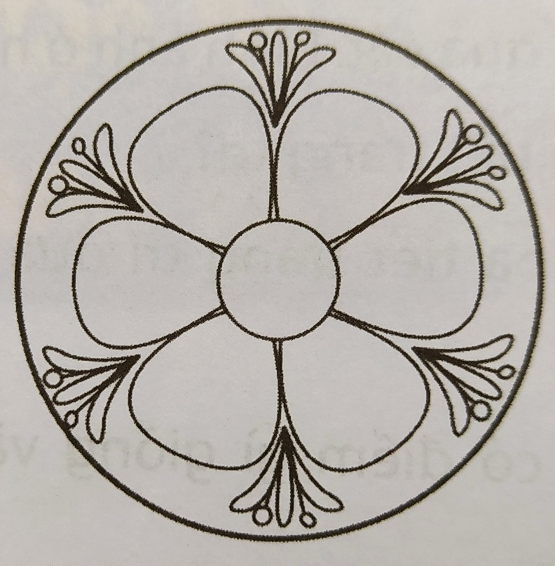
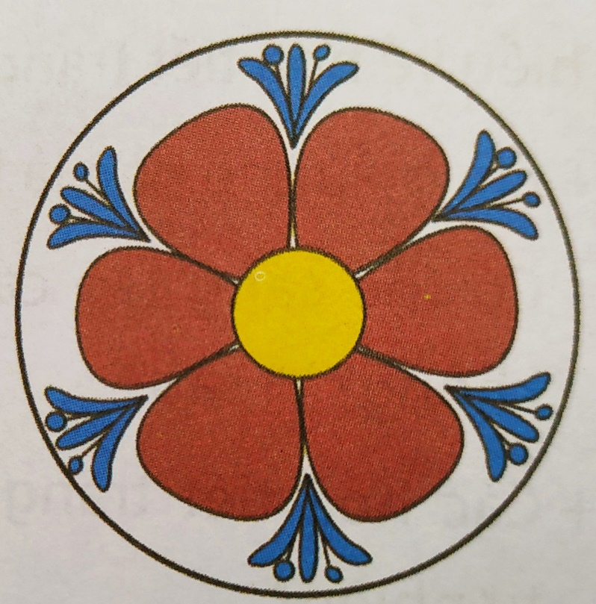
- Vẽ họa tiết cân đối theo các trục
- Tô màu có đậm, có nhạt và họa tiết giống nhau tô cùng một màu.
- Vẽ hình và kẻ trục

Slide 11
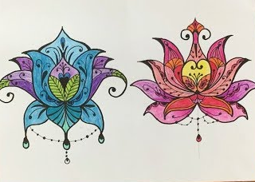
HỌA TIẾT THAM KHẢO

Slide 12
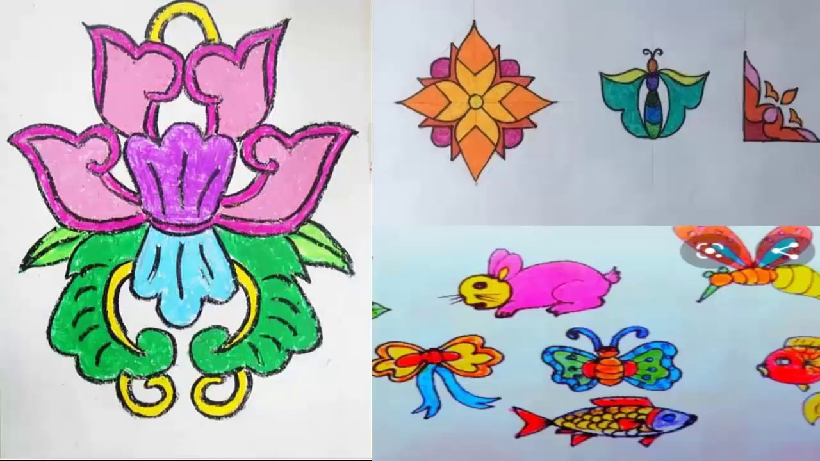
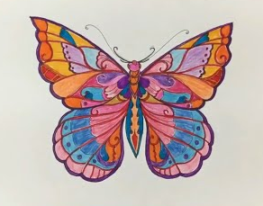

Slide 13
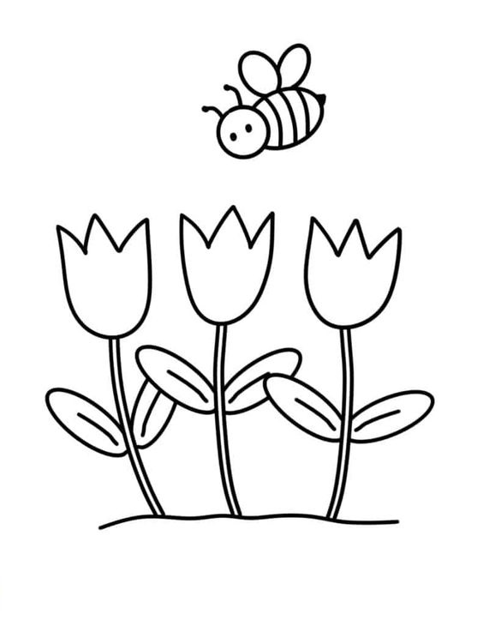


Slide 14
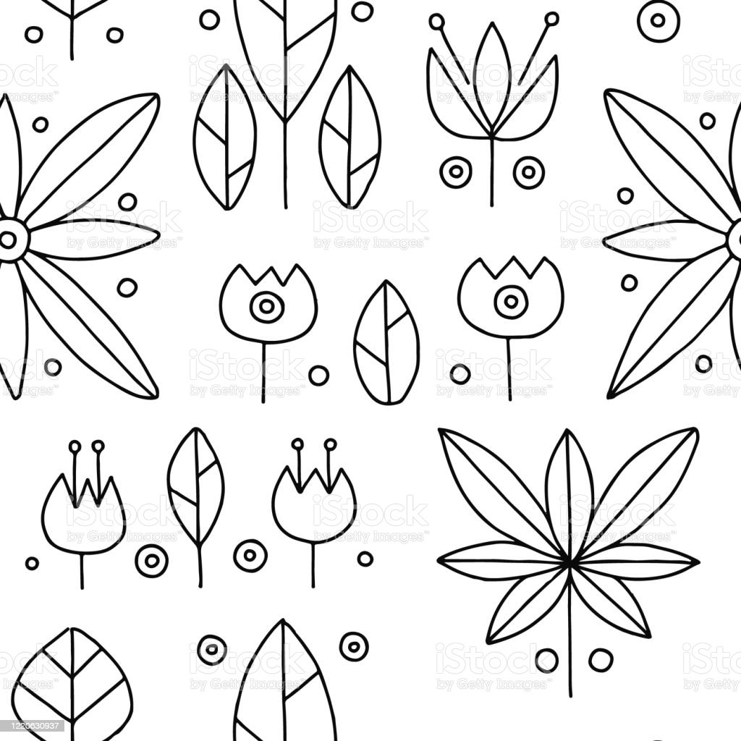
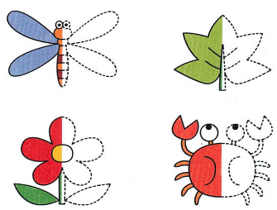

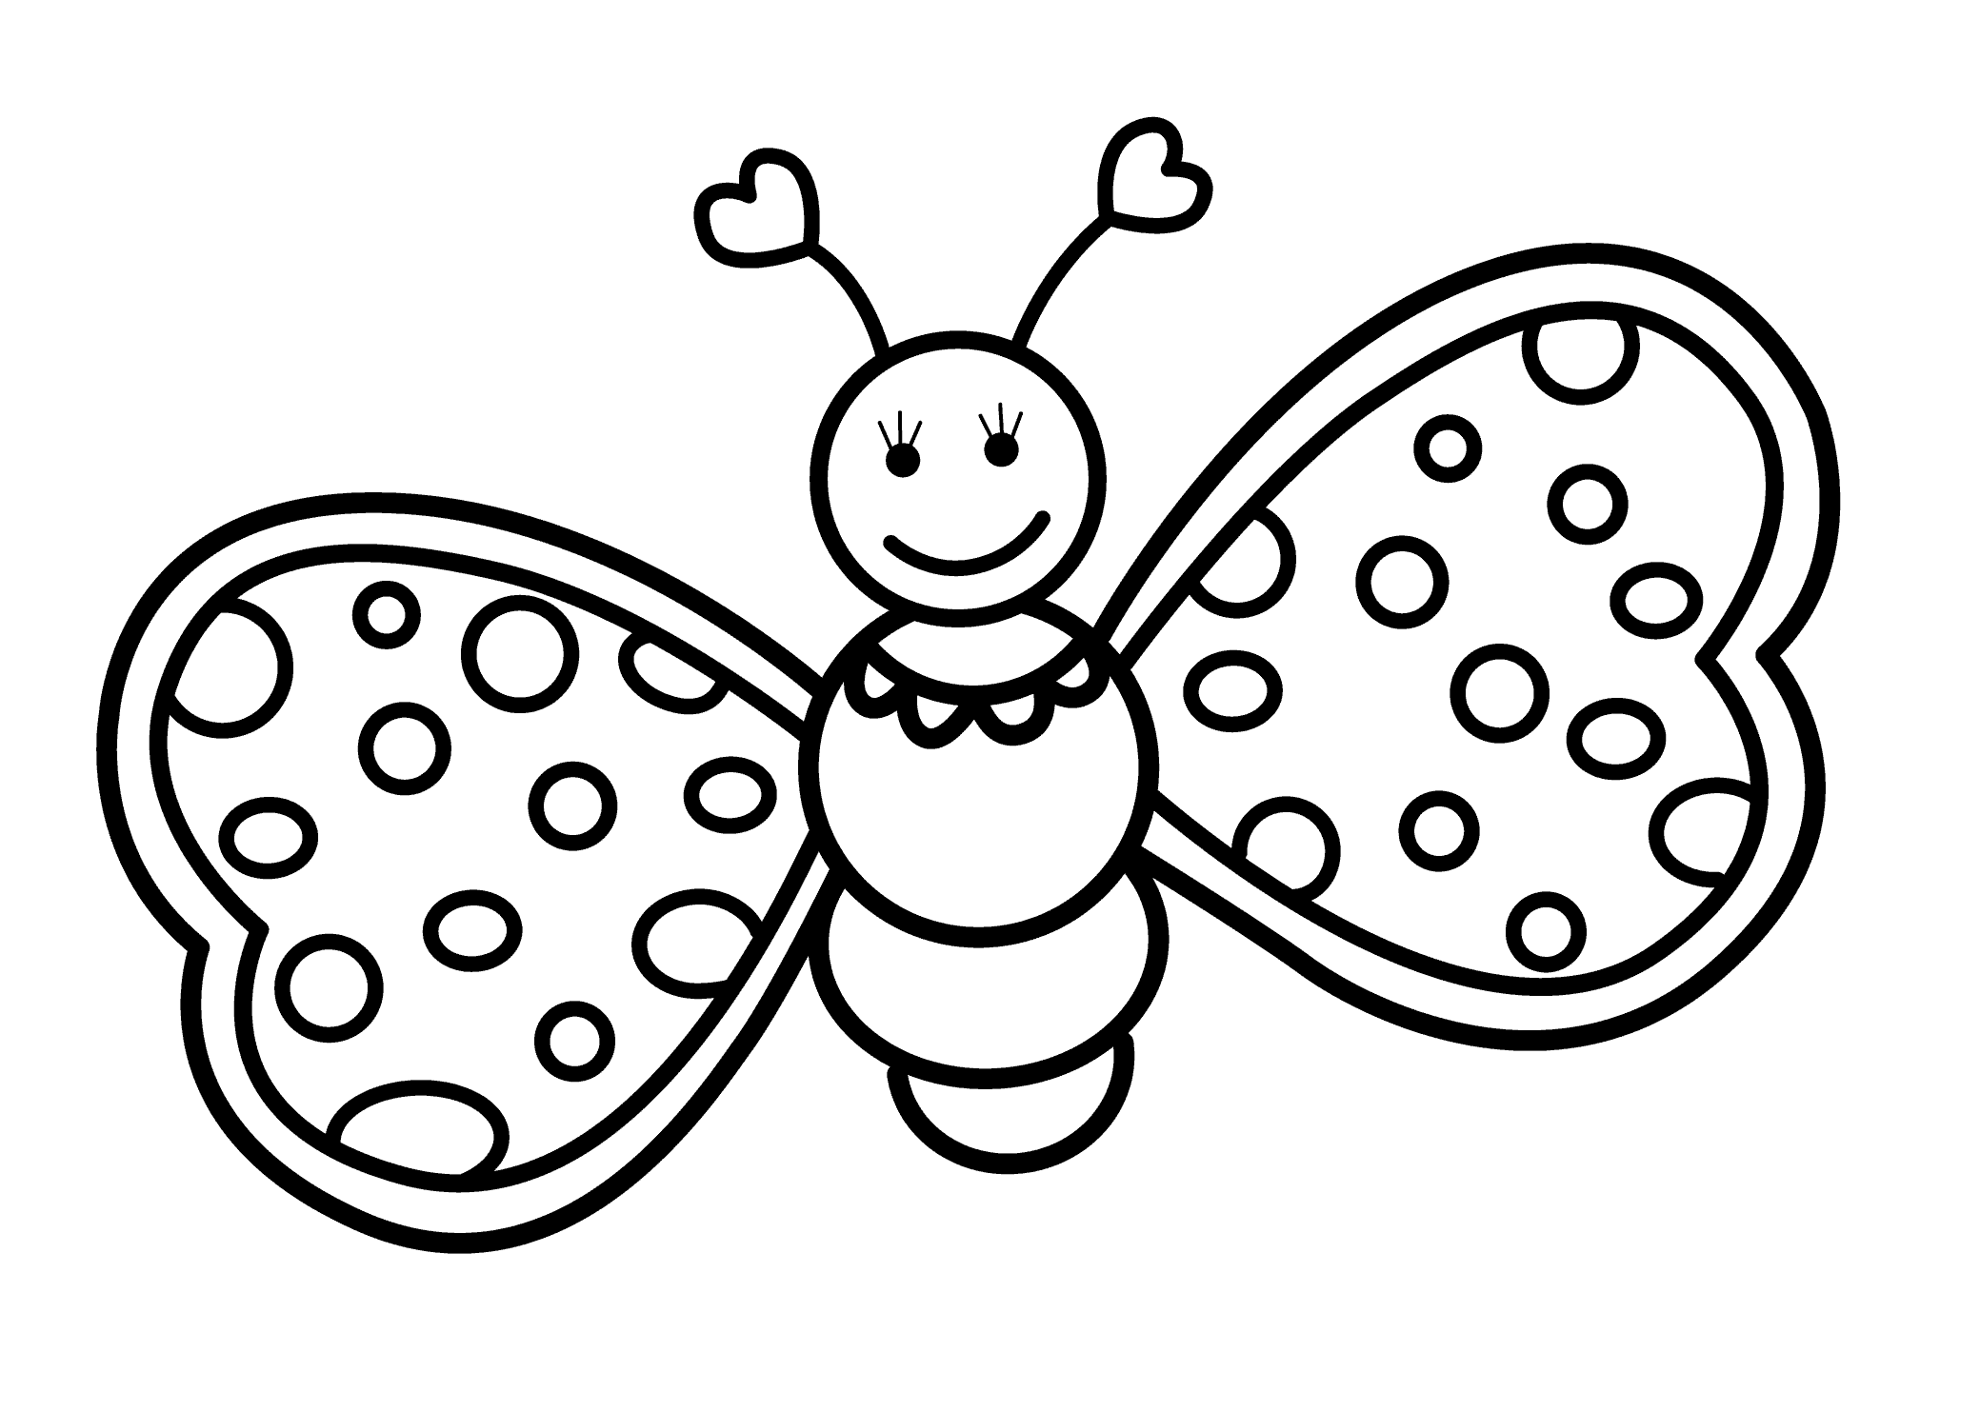
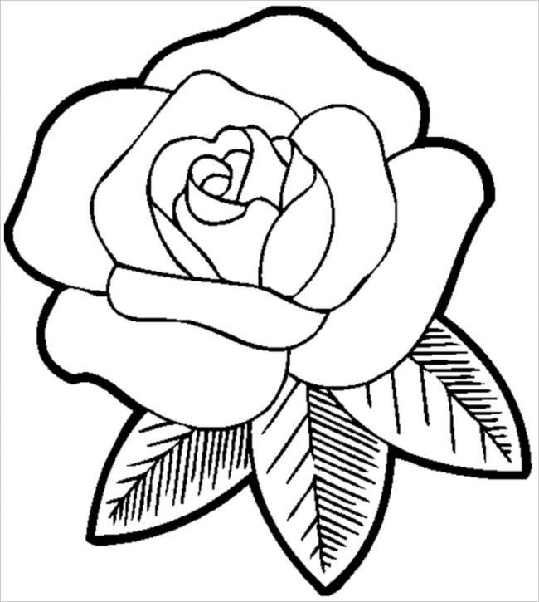
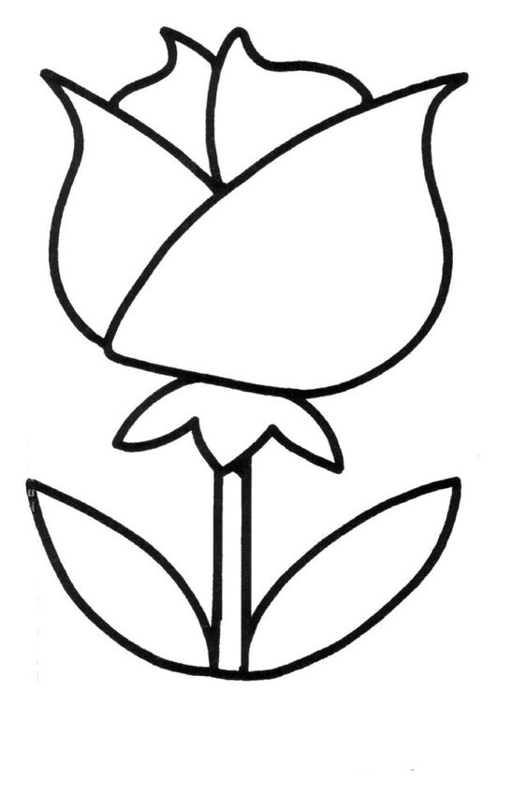

Slide 15
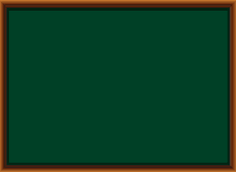
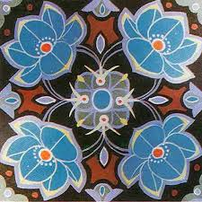
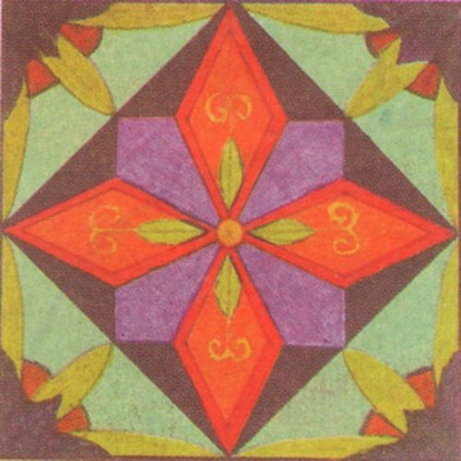
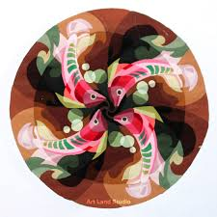
Họa tiết ứng dụng trong trang trí

Slide 16
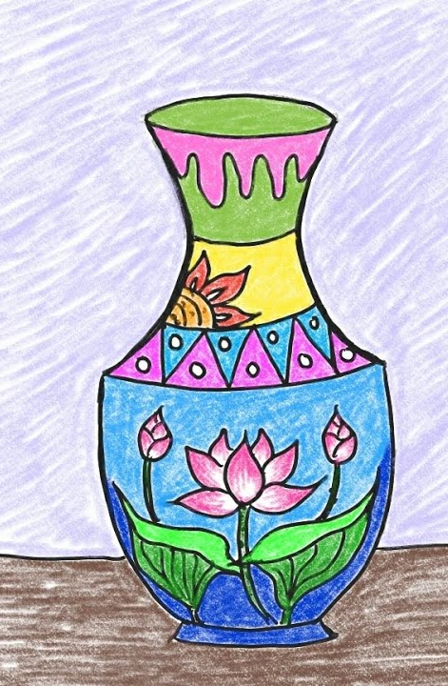
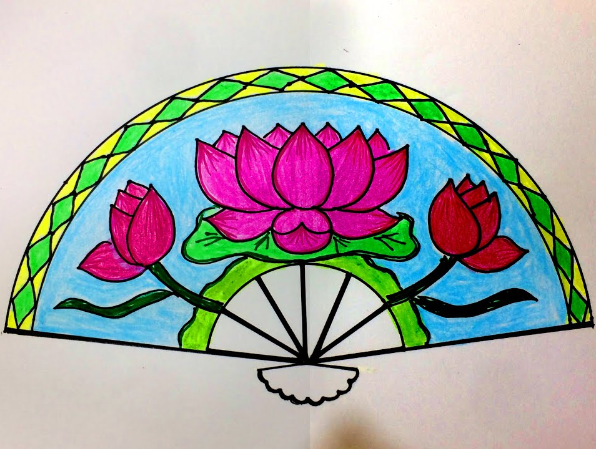

Slide 17

GHI NHỚ
- Lựa chọn họa tiết là hình hoa, lá hay con vật.
- Vẽ các hình dáng chung ( hình vuông, hình tròn, hình chữ nhật, hình tam giác…).
- Kẻ các đường trục ( trục ngang, trục dọc, trục chéo…).
- Vẽ các nét chính của họa tiết ( dựa vào các đường trục, vẽ các họa tiết đối xứng giống nhau và bằng nhau).
- Với các họa tiết giống nhau, vẽ màu giống nhau, có cùng độ đậm nhạt.

Slide 18
Hoạt động 3
Luyện tập
sáng tạo

Slide 19
Em hãy sáng tạo họa tiết theo ý thích.

Slide 20
Hoạt động 4
Phân tích
đánh giá

Slide 21
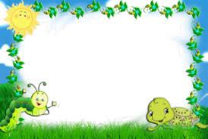
Giới thiệu sản phẩm
Em hãy chia sẻ cách thực hiện và nội dung sản phẩm với thầy cô, bạn bè và người thân nhé.

Slide 22
Hoạt động 5
Vận dụng
Phát triển

Slide 23
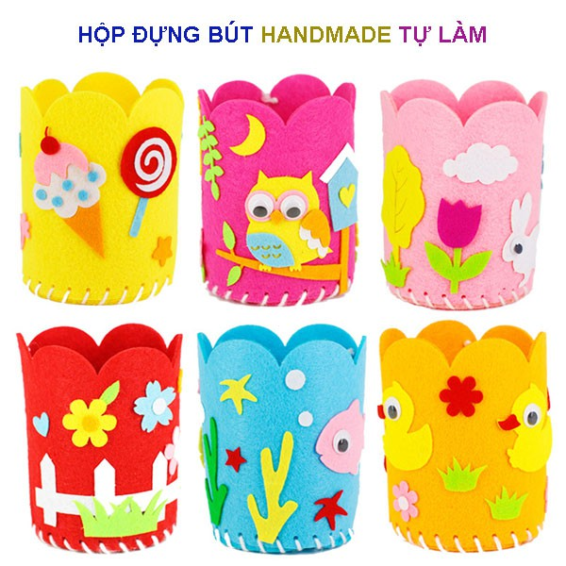
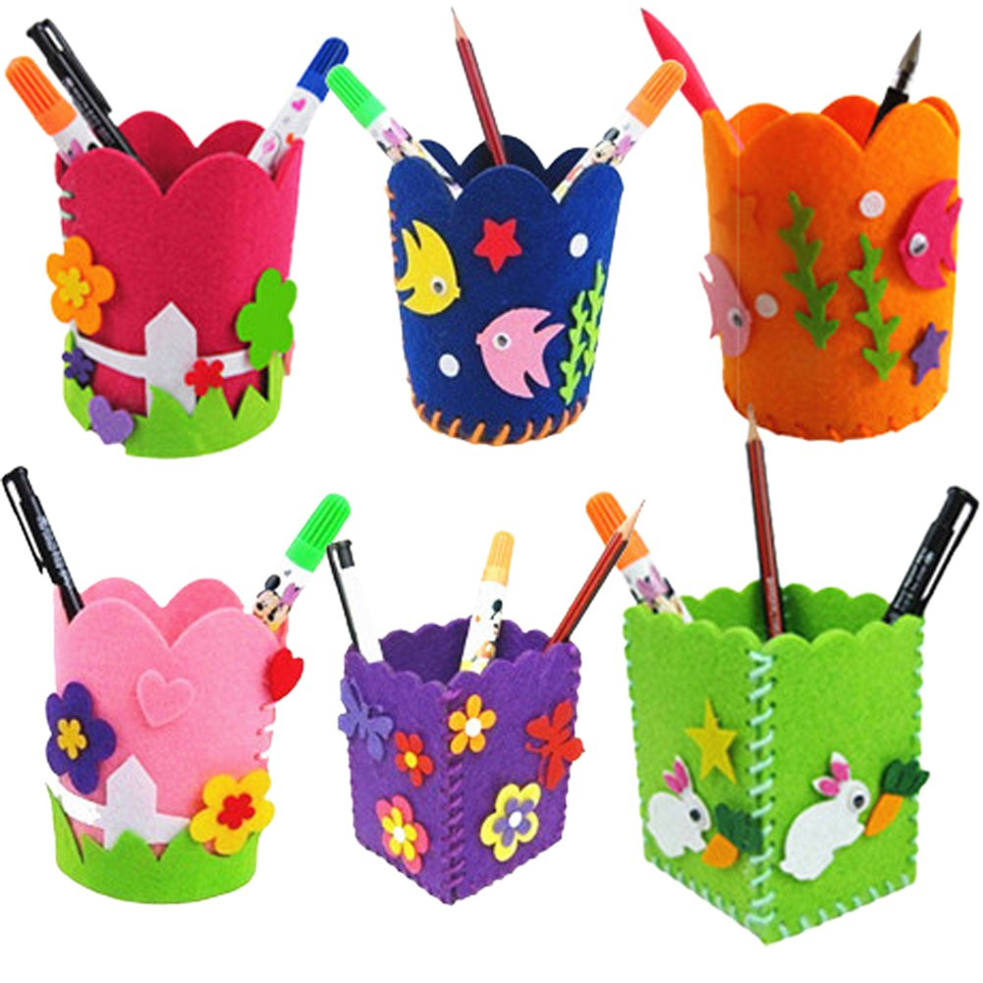

Slide 24
HẸN GẶP LẠI CÁC EM

